Slide 1
Diapo de titre
Clic sur le bouton bleu pour passer à la diapo des photos

Slide 2
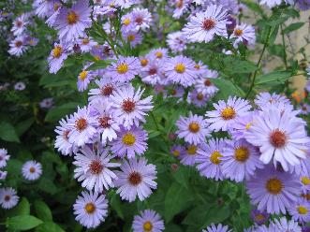
Clic sur le bouton jaune pour passer à la diapo suivante

Slide 3
Diapo 3

Slide 4
Diapo 4

